Slide 1
Инженерные лаборатории Армат Новые возможности профессионального развития для детей
Проект осуществляется Союзом
предприятий передовых технологий Армении с 2014 года

Slide 2
ИНЖЕНЕРНЫЕ КЛАССЫ ARMATH
Внеклассная программа дополнительного профессионального образования по инженерным дисциплинам
Аудитория - дети 10 -18 лет
Практические задания, методология погружения в профессию и учебный план разработаны IT компаниями
Координация и мониторинг проекта осуществляется СКПТ Армении

Slide 3
ТЕМЫ УЧЕБНЫХ КУРСОВ
Программирование
и анимация
Робототехника
3D моделирование
прототипирование
Беспилотники и
системы управления

Slide 4
ARMATH СЕГОДНЯ
260
6500
2000
Лабораторий
Учеников
Ребят выполняют коммерческие
заказы и получают зарплату
8
45
Международных
партнеров
Компаний партнеров

Slide 5
ДОСТИЖЕНИЯ
43%
Выпускников работают
по специальности
12%
Выпускников
основали свои startup
84%
0%
Миграции
Выпускников
поступили в ВУЗ
*Согласно исследованиям GRANT THORNTON

Slide 6
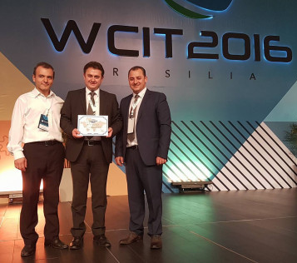
ПРИЗ ЗА СТАБИЛЬНОЕ РАЗВИТИЕ
WITSA, WCIT 2016
Всемирный конкурс IT индустрии в номинации «За устойчивое развитие»
Notes:
The award ceremony is traditionally held in 6 nominations within the frames of the WCIT Conference, organized by the World Information Technology and Services Alliance (WITSA).

Slide 7
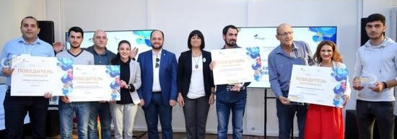
ЛУЧШИЙ ЦИФРОВОЙ ПРОЕКТ
ЕАЭС - 2018
В Октябре 2018 лаборатории Armath награждены премией Лучший цифровой проект
ЕАЭС в конкурсе «Евразийские цифровые платформы»

Slide 8
ЭКОНОМИЧЕСКИЕ ЭФФЕКТЫ
Усиление базы технического образования в школах и университетах
2500
Обеспечение программ профессиональной
ориентации школьников
специалистов в IT подготовлено с 2014 года
Подготовка профессиональной рабочей
силы с техническим образованием
15
стартапов запущено
Рост смежных секторов экономики: производство
компонентов и ПО, запуск стартапов
120
Региональное экономическое развитие
рабочих мест создано

Slide 9
СОЦИАЛЬНЫЕ ЭФФЕКТЫ
Создание поколения активных молодых людей, умеющих зарабатывать своим умом и навыками
128$
Cредний доход в Армении
Прекращение оттока молодежи из регионов
350$
350$ - средний доход учеников Armath (1-й год)
Формирование и укрепление связи
“школьная система - рынок труда”
1M$
Привлечено инвестиций в стартапы ребят
Снижение уровня преступности
и смертности среди молодого населения

Slide 10
СМЕЖНЫЕ ПРОЕКТЫ
Организация различных тематических лагерей и международных соревнований

Slide 11
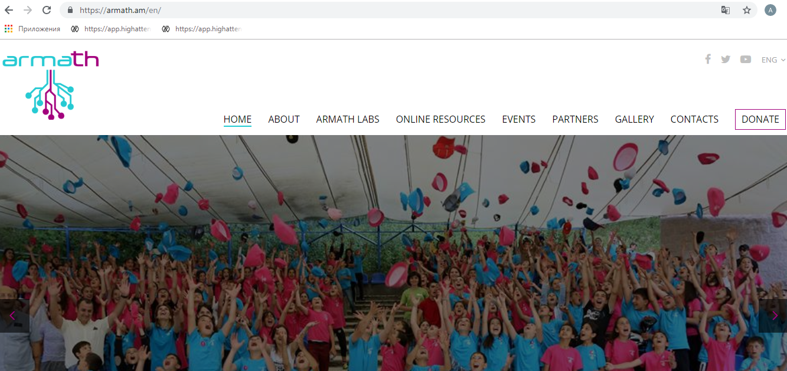
ГЛОБАЛЬНАЯ СЕТЬ ARMATH

Slide 12
ЛОКАЛЬНАЯ ИНИЦИАТИВА
С ГЛОБАЛЬНЫМ ОХВАТОМ
Сегодня Ассоциация
создает инженерные лаборатории в других странах: Грузия, Испания, Эфиопия, Казахстан, Монголия, Намибия, Индия, Бангладеш и др.

Slide 13
ПАРТНЕРСКАЯ ПРОГРАММА
Комплект оборудования для проведения занятий в расчете до 100 человек
Базовая комплектация
590 000 рублей:
Оборудование
Обучение преподавателей
Лицензия на ПО и программам
Монтаж и наладка
Комплект расходных материалов и запчастей для оборудования
Доступ к онлайн-библиотеке обучающих курсов и программных разработок
Программа обучения и тьюторской поддержки преподавателей Лабораторий - партнеров
Вклад партнера:
Преподаватель с ФОТ
Помещение
Компьютеры
Доступ к международной базе выпускников Armath для участия в интересных проектах
Коммерческая модель Центра может быть рентабельна через 6 месяцев

Slide 14
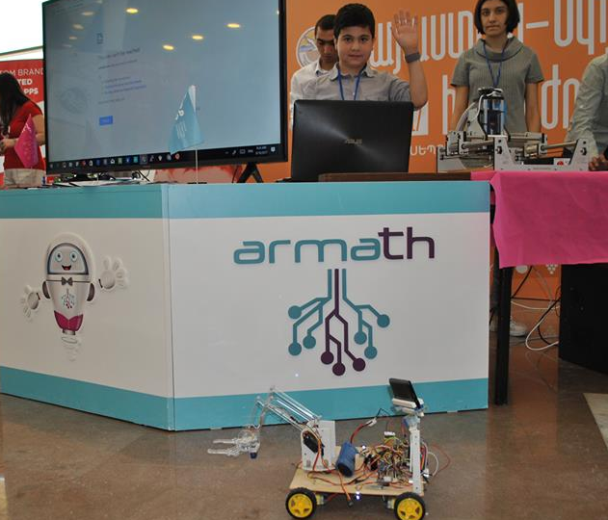
www.armath.am
www.uate.org
Анна Саргсян
Директор по маркетингу ARMAT
+374 91 009181
anna.sargsyan@uite.org

